Slide 1
Академия наук Республики Татарстан

Slide 2
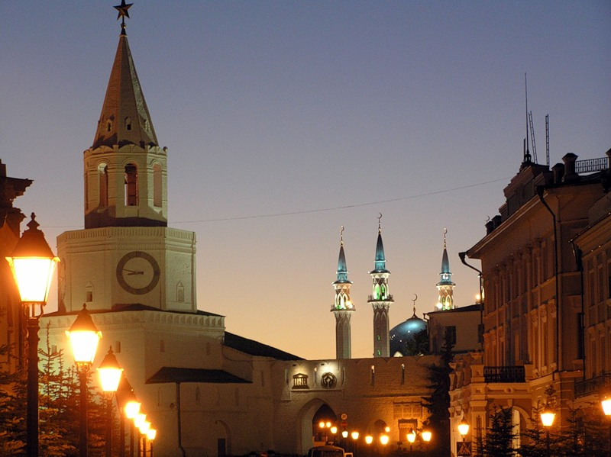
Академия наук Республики Татарстан
Татарстан всегда славился высоким уровнем развития академической, вузовской и отраслевой науки. Вот уже два столетия его столица Казань является одним из ведущих научных центров Восточной Европы

Slide 3
Академия наук Республики Татарстан
В истории мировой науки золотыми буквами вписаны имена и открытия казанских ученых Н.Лобачевского, Н.Зинина, А.Бутлерова, А.Арбузова, В.Энгельгардта, К.Фукса, А.Бодуэна де Куртене, В.Радлова, Ш.Марджани, К.Насыри и других. Благодаря их значительному вкладу, Казань уже в 1917 году считалась третьим по значимости (после Москвы и Петербурга) научным центром России.

Slide 4
Академия наук Республики Татарстан
В советское время наши ученые подтвердили этот высокий статус, сформировав мощную исследовательскую базу по многим отраслям знания. Неслучайно в годы войны именно в Казань была эвакуирована Академия наук СССР, которая успешно работала на благо страны, несмотря на непростые военные условия. 1945 год, ознаменовавшийся учреждением Казанского филиала АН ССР, стал стартом в создании множества отраслевых научных учреждений, обслуживающих огромный военно-промышленный комплекс страны, аэрокосмическое и машиностроительное производства.

Slide 5
Академия наук Республики Татарстан
Вся страна узнала имена крупных ученых Е.Завойского, Б.Арбузова, Г.Камай, Х.Муштари, Р.Сагдеева, К.Валиева, П.Кирпичникова.
Большую роль в развитии гуманитарных наук сыграли Г.Рахим, Г.Сагди, Х.Ярми, М.Гайнуллин, Гали Халит, посвятившие себя изучению национальной литературы и истории.

Slide 6
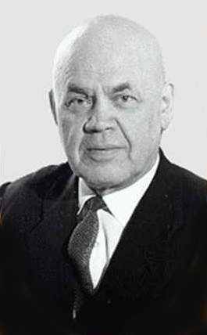
Камай Гильма Хайревич
(1901-1970), лауреат Государственной премии, доктор химических наук,
первый из татар профессор-химик, ученик, а затем ближайшего сотрудник
и последователь академика А.Е. Арбузова.
В 1922 г. Камай поступил на химическое отделение физико-математического
факультета Томского университета. После окончания учебы Камай был направлен в аспирантуру Казанского университета к профессору А.Е. Арбузову.
По окончании аспирантуры и защиты диссертации Г. Камая избирают заместителем декана физико-математического факультета КГУ, а в 1929 г. его направляют за границу. Камай поехал в Германию, в Тюбингенский университет
В Казань Камай вернулся вполне сложившимся научным работником.
Годы Великой Отечественной войны Г. Камай вместе со своим учителем академиком А.Е. Арбузовым и доцентом А.И. Разумовым много и успешно работал в области специальных разделов органического синтеза, имеющих важное промышленное и оборонное значение.
В послевоенные годы научная деятельность Г. Камая значительно расширяется. В 1946 г. он становится ученым секретарем Казанского филиала АН СССР, научным руководителем одной из исследовательских групп Химического института КФАН, избирается заведующим кафедрой технологии основного органического синтеза КХТИ. Он добивается значительных успехов : впервые в мире ему удается получить новый тип соединений, содержащих простую связь мышьяк-фосфор. Реакция эта была названа именем Камая. Открытие имело не только теоретический, но и практический интерес, так как могло быть использовано для получения важных для народного хозяйства продуктов – присадок к смазочным маслам, инсектицидов, пластификаторов высокомолекулярных соединений.
Результатами его научной деятельности явились 356 публикаций и 35 авторских свидетельств. Усилиями Г. Камая в Казани создана научная школа химии мышьякорганических соединений. Он был награжден двумя орденами Ленина, тремя орденами Трудового Красного Знамени, орденом “Знак Почета”, медалями. В 1952 г. его удостоили звания лауреата Государственной премии СССР.

Slide 7
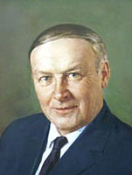
Завойский, Евгений Константинович
В 1926 году окончил школу-девятилетку № 10 города Казани и поступил
в Казанский государственный университет на физико-математический факультет.
По окончания университета, в 1931 году, поступил в аспирантуру, где под руководством
профессора Всеволода Александровича Ульянина (1863—1931) и Г. А. Остроумова (лаборатория ультракоротких волн (УКВ), Ленинград) приступил к исследованию физических и химических действий УКВ на вещество. Результаты исследования легли в основу кандидатской диссертации «Исследование суперрегенеративного эффекта и его теория», которая была успешно защищена в1933 году в Казанском государственном университете.
В 1933—1947 заведовал кафедрой экспериментальной физики Казанского государственного университета. 30 января 1945 года вФизическом институте АН СССР, г. Москва, защитил докторскую диссертацию, посвященную электронному парамагнитному резонансу. В 1947—1951 принимал участие в работах по созданию атомной бомбы в Конструкторском бюро КБ-11 (Арзамас-16), в 1951—1976 работал у И. В. Курчатова в Лаборатории № 2 (в Московской Лаборатории измерительных приборов АН СССР (ЛИПАН)).
Открытие Е. К. Завойского «Явление электронного парамагнитного резонанса» было внесено в Государственный реестр научных открытий СССР 23 июня 1970 года как научное открытие № 85 с приоритетом от 12 июля 1944 года . Эта дата и считается официальной датой открытия метода электронного парамагнитного резонанса как одно из важнейших событий в физике XX столетия. Открытие метода дало толчок образованию и развитию научных центров во многих странах мира, где проводятся интенсивные исследования различных объектов.
Считается, что Евгений Константинович Завойский наблюдал сигналы ЯМР в июне 1941 года, но протонный резонанс наблюдался спорадически, и результаты были плохо воспроизводимы. Начавшаяся вскоре война помешала продолжить исследования в этом направлении.

Slide 8
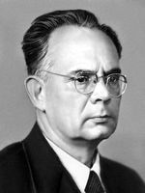
Бори́с Алекса́ндрович Арбу́зов
22 октября (4 ноября) 1903 — 6 ноября 1991)
советский химик-органик, академик Академии наук СССР (с 1953, член корреспондент с 1943).
Военные годы. Начавшаяся 22 июня 1941 г. Великая Отечественная война разрушила все научные, учебные и строительные планы. НИХИ им. А.М.Бутлерова с 1941 по 1943 г.г. был временно закрыт. В Казань из Москвы эвакуировали 33 академических института, Борис Александрович, как декан химфака, принял в этом самое деятельное участие.
О военных годах он писал: "Жизнь была насыщенной. Ранним утром – военные занятия, затем – занятия со студентами химфака, выгрузка бревен с барж на Волге. Выходных дней во время войны не было… Студенты, преподаватели университета и других ВУЗов и учреждений были мобилизованы на создание оборонительных сооружений… Несмотря на трудные условия военного времени, химическая жизнь не замерла. В НИХИ им. А.М.Бутлерова разместился ИОХ (Москва), я был зачислен в штат института как заведующий лабораторией высокомолекулярных соединений".
Послевоенные годы Война окончилась, университет входил в ритм педагогической и научной деятельности. В 1944 г. возобновил свою деятельность НИХИ им. А.М.Бутлерова. В послевоенные годы Б.А.Арбузов вместе с сотрудниками и учениками в НИХИ и на кафедре органической химии университета (совместно с Е.Г.Катаевым и Л.А.Шапшинской) продолжал развивать свои традиционные научные направления в области химии терпенов и диеновых соединений.
Награды: Герой Социалистического Труда (1969 г.), кавалер многих орденов, лауреат премии имени А. М. Бутлерова (1929 г.), премии имени Д. И. Менделеева (1949 г.), Сталинской премии второй степени (1951 г.) и Ленинской премии (1978 г.). Член химического общества Франции, почетный доктор университета в г. Гданьске (Польша). Награжден серебряной медалью г. Парижа в связи с 300 летием открытия фосфора.

Slide 9
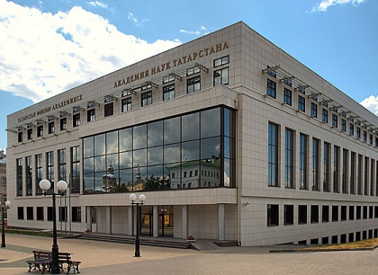
Академия наук Республики Татарстан
Сегодня Академия наук Республики Татарстан наряду с проведением фундаментальных исследований акцентирует внимание на серьезной модернизации своей структуры и деятельности. Разработана и принята Стратегия развития научной и инновационной деятельности в Республике Татарстан до 2015 года.

Slide 10
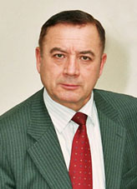
Президент Академии наук Татарстана Мазгаров Ахмет Мазгарович
Доктор технических наук (1984), профессор (1990), заслуженный химик Республики Татарстан (1990), академик АН РТ (1991), Лауреат Государственной премии РТ в области науки и техники (1998), академик Международной академии естественных наук исламских стран (2002), Лауреат премии Правительства РФ по науке и технике (2005). Директор Волжского научно-исследовательского института углеводородного сырья. Член редколлегии журнала "Нефтехимия", заместитель Председателя Научного Совета по химии и технологии органических соединений серы, член Научного Совета РАН по нефтехимии, член экспертного Совета по проблемам нефтепереработки при Минэнерго России.

Slide 11
Академия наук Республики Татарстан
Ученые республики работают по 84 программам и 160 темам. Помимо плановых НИР под руководством членов Академии выполняются хоздоговорные работы.

Slide 12
Академия наук Республики Татарстан
В настоящее время в составе Академии наук Республики Татарстан - 35 действительных членов, 75 членов-корреспондентов и 30 почетных, 9 иностранных членов. АН РТ организована по научно-отраслевому и территориальному принципам и имеет в своем составе 7 отделений по направлениям наук, а также Ульяновское региональное отделение, функционирующее на территории Ульяновской области РФ.

Slide 13
Академия наук Республики Татарстан
1. Отделение гуманитарных наук
2. Отделение социально-экономических и правовых наук
3. Отделение медицинских и биологических наук
4. Отделение сельскохозяйственных наук
5. Отделение математики, механики и машиноведения
6. Отделение физики, энергетики и наук о Земле
7. Отделение химии и химической технологии
8. Ульяновское региональное отделение

Slide 14
Академия наук Республики Татарстан
В структуру АН РТ входят 6 научно-исследовательских институтов и 4 научных центра, созданных совместно с рядом государственных вузов и академических институтов РАН, а также Дом ученых. В составе АН РТ функционирует издательство «Фән» («Наука»).

Slide 15
Академия наук Республики Татарстан
Научно-исследовательские институты АН РТ
Институт языка, литературы и искусства им. Г.Ибрагимова
Институт истории им. Ш.Марджани
Институт Татарской энциклопедии
Институт проблем экологии и недропользования
Институт информатики
Научно-исследовательский институт «Прикладная семиотика»
Научно-исследовательские центры и лаборатории, финансируемые АН РТ
Научный центр перспективных экономических исследований
Научный центр гравитационно-волновых исследований "Дулкын"
Лаборатория "Фотоупругость"
Лаборатория "Астрофизика"

Slide 16
Академия наук Республики Татарстан
Для усиления интегрирующей и координирующей роли при Президиуме и Отделениях АН РТ организовано 35 научных советов. При Президиуме Академии созданы межотраслевые научные советы по проблемам экологии, по интеграции технической и медицинской науки, по проблемам безопасности населения и территорий.
АН РТ, выполняя функцию координатора научных исследований в республике, совместно с вузовскими и отраслевыми научными учреждениями организует на конкурсной основе фундаментальные и прикладные исследования в рамках собственных планов НИР и республиканских проектов по развитию приоритетных направлений науки в Республике Татарстан.

